Slide 1
A Fast and Elitist Multiobjective Genetic Algorithm: NSGA-II
汇报人：朱进伟

Slide 2
基本概念
遗传算法
多目标优化
帕累托最优

Slide 3
遗传算法
遗传算法（Genetic Algorithm, GA）是模拟达尔文生物进化论的自然选择和遗传学机理的生物进化过程的计算模型，通过模拟自然进化过程搜索最优解。
该算法通过数学的方式,利用计算机仿真运算,将问题的求解过程转换成类似生物进化中的染色体基因的交叉、变异等过程。在求解较为复杂的组合优化问题时,相对一些常规的优化算法,通常能够较快地获得较好的优化结果。
遗传算法已被人们广泛地应用于组合优化、机器学习、信号处理、自适应控制和人工生命等领域。

Slide 4
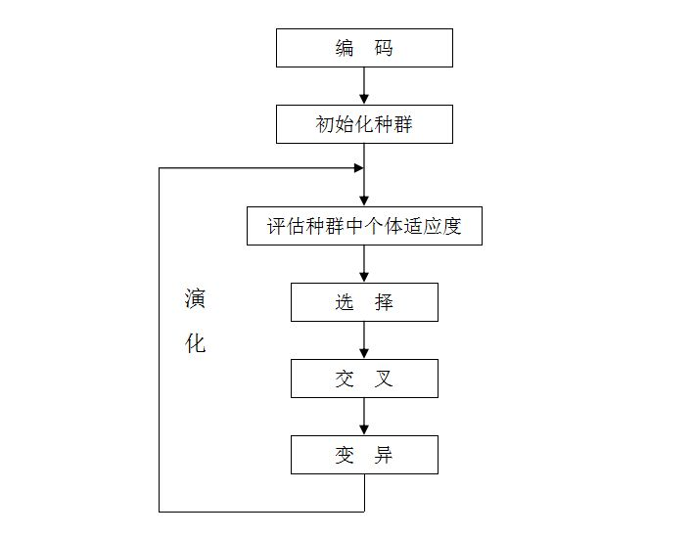
由于遗传算法不能直接处理问题空间的参数,因此必须通过编码将要求解的问题表示成遗传空间的染色体或者个体。这一转换操作就叫做编码。
设置进化代数计数器t=0，设置最大进化代数T，随机生成M个个体作为初始群体P(0)。
适应度表示某一个体对环境的适应能力，也表示该个体繁殖后代的能力。遗传算法的适应度函数也叫评价函数，是用来判断群体中的个体的优劣程度的指标，它是根据所求问题的目标函数来进行评估的。
从群体中选择优胜的个体，淘汰劣质个体的操作叫选择。
交叉是指把两个父代个体的部分结构加以替换重组而生成新个体的操作。
对群体中的个体串的某些基因座上的基因值作变动。

Slide 5
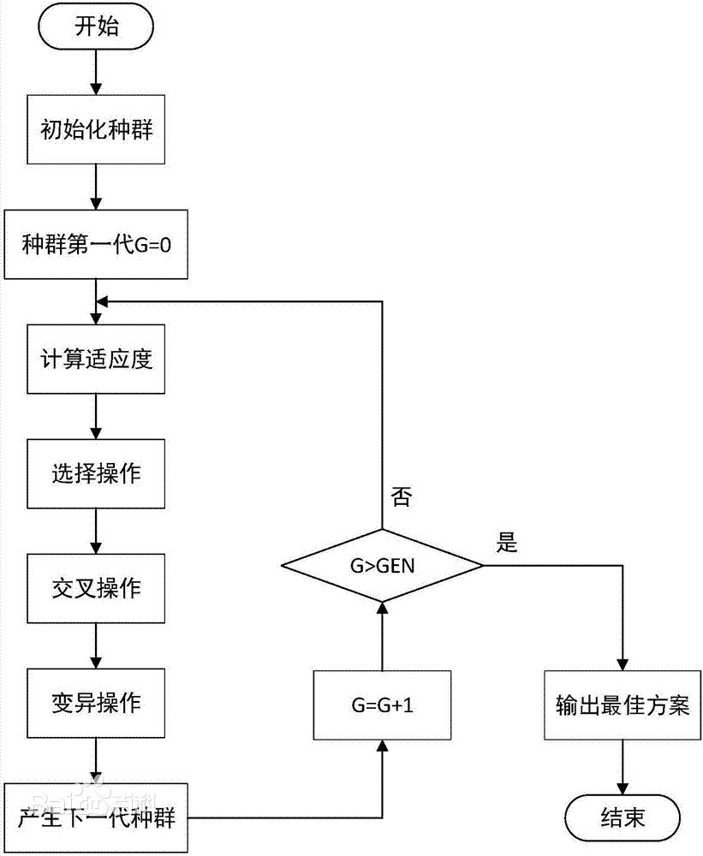
由于遗传算法不能直接处理问题空间的参数,因此必须通过编码将要求解的问题表示成遗传空间的染色体或者个体。这一转换操作就叫做编码
遗传算法过程图解
设置进化代数计数器G=0，设置最大进化代数Gen，随机生成M个个体作为初始群体P(0)。
适应度表示某一个体对环境的适应能力，也表示该个体繁殖后代的能力。遗传算法的适应度函数也叫评价函数，是用来判断群体中的个体的优劣程度的指标，它是根据所求问题的目标函数来进行评估的。
从群体中选择优胜的个体，淘汰劣质个体的操作叫选择。
交叉是指把两个父代个体的部分结构加以替换重组而生成新个体的操作。
对群体中的个体串的某些基因座上的基因值作变动。

Slide 6
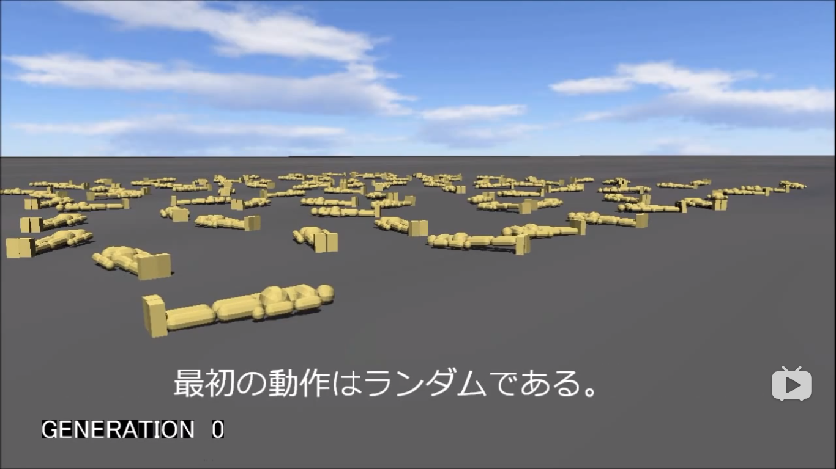
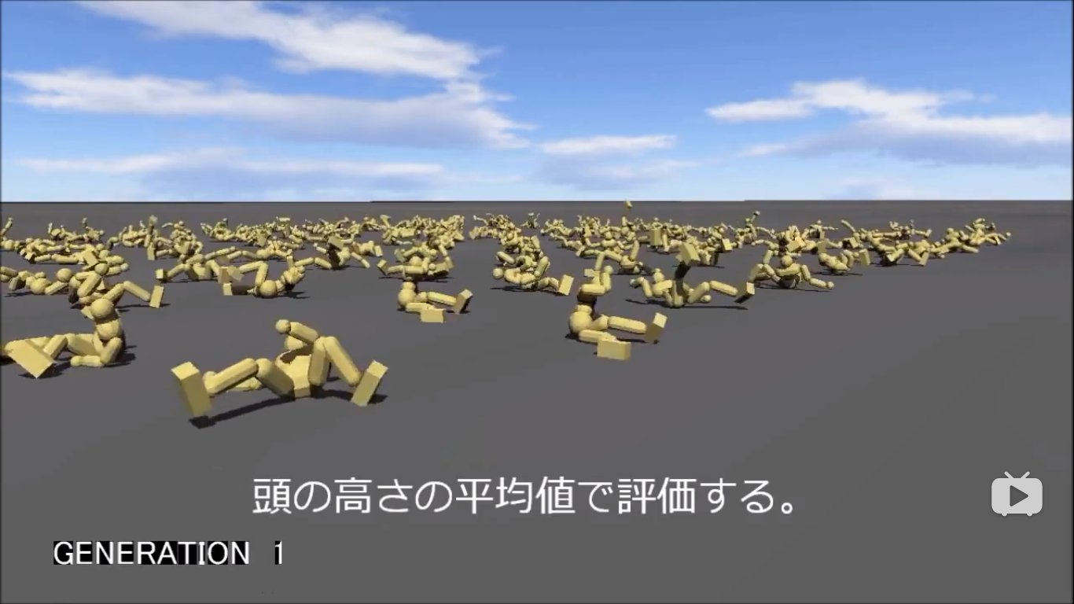



一个例子
https://www.bilibili.com/video/BV1gs411Q7et

Slide 7

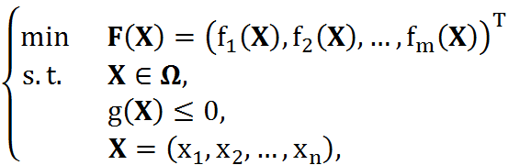
二 基本概念 MOP
求解单个函数 f₁ 的最小值为单目标优化问题(SOP)
同时求解多个函数 f₁ 和 f₂ 的最小值为多目标优化问题(MOP)
所有目标函数共用同一组决策变量
不同目标之间往往是相互冲突的
多目标优化问题的一般数学描述：
目标函数
决策空间
f 称为目标(objective)
约束
X 称为解(solution)或个体(individual)
决策向量

Slide 8
多目标优化
投资
资金最少
风险最小
如何同时实现？
收益最大
给定固有的一群人和可分配的资源，如果从一种分配状态到另一种状态的变化中，在没有使任何人境况变坏的前提下，使得至少一个人变得更好，这就是帕雷托改善
帕雷托最优是指资源分配的一种理想状态。帕雷托最优的状态就是不可能再有更多的帕雷托改善的状态；换句话说，不可能再改善某些人的境况，而不使任何其他人受损。

Slide 9
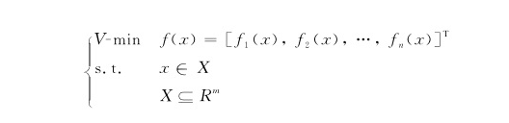
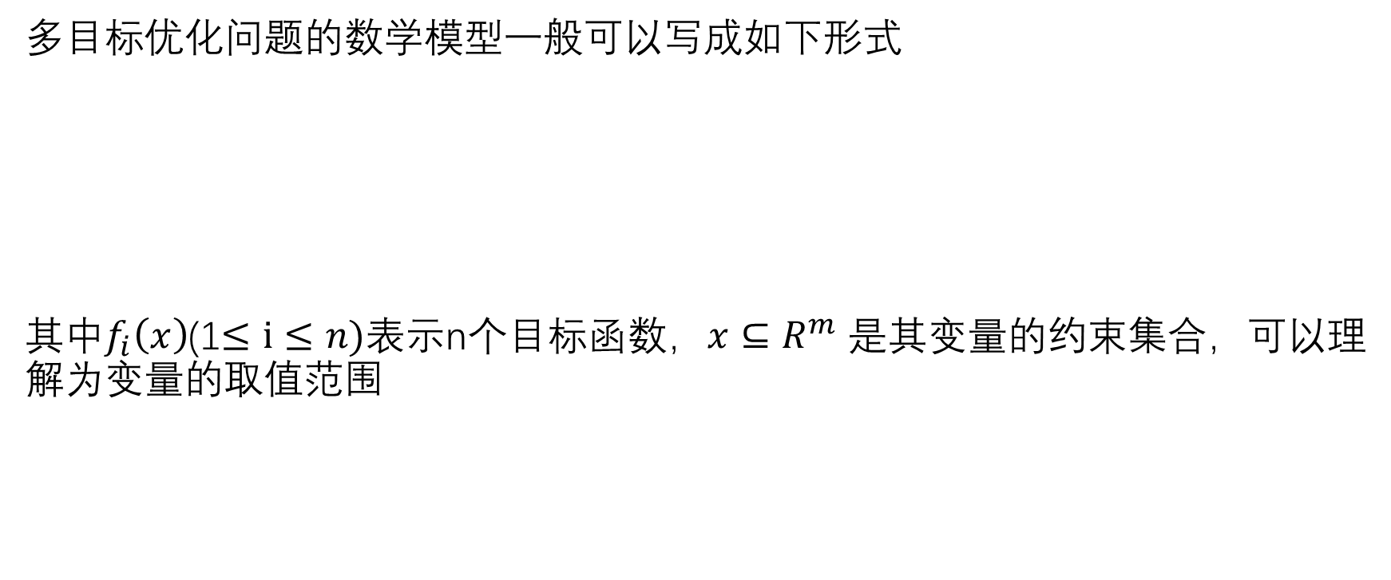
多目标优化问题的数学模型一般可以写成如下形式
其中$f_{i}\left(x\right)$(1$≤i≤n)$表示n个目标函数，$x⊆R^{m}$ 是其变量的约束集合，可以理解为变量的取值范围

Slide 10
支配关系、Pareto 最优解
对于两个个体 X₁ 和 X₂ 以及目标函数 F(X)，若 X₁ 的每一个目标函数值 f_{i}(X₁) 都比 X₂ 对应的目标函数值 f_{i}(X₂) 要小，则认为 X₁ 要比 X₂ 更好，称 X₁ 支配(dominate) X₂ ，记作 X₁ ≺ X₂ (它具有传递性)
若存在 i 和 j 使得 f_{i}(X₁) < f_{i}(X₂) 且 f_{j}(X₁) > f_{j}(X₂)， 则认为 X₁ 和 X₂ 无法比较，视为一样好，称 X₁ 与 X₂ 是非支配 (non-dominated)的，记作 X₁ ⊀ X₂ 且 X₂ ⊀ X₁
对于一组个体，若 X_{a} 不被其它任何一个个体支配，则 X_{a} 也称为是非支配的；X_{a} 也叫做 Pareto 最优解
对于一个多目标优化问题，目的是求出一组 Pareto 最优解 X_{i} ，i=1,2,…，并使得目标函数的值尽可能地小

Slide 11
Y
可行域
Y
C
D
B
A
Pareto Front
非支配
X
X
目标变量空间
目标变量空间

Slide 12
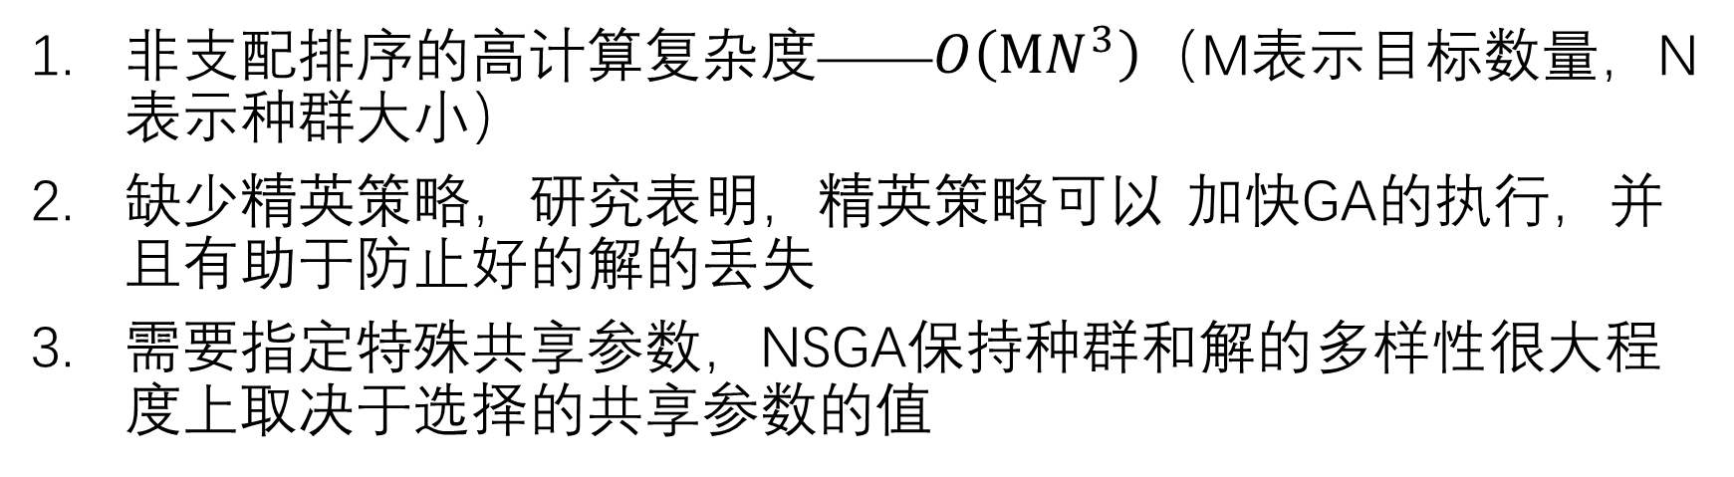
NSGA的缺点
非支配排序的高计算复杂度——$O\left({MN}^{3}\right)$（M表示目标数量，N表示种群大小）
缺少精英策略，研究表明，精英策略可以 加快GA的执行，并且有助于防止好的解的丢失
需要指定特殊共享参数，NSGA保持种群和解的多样性很大程度上取决于选择的共享参数的值
如何解决？

Slide 13
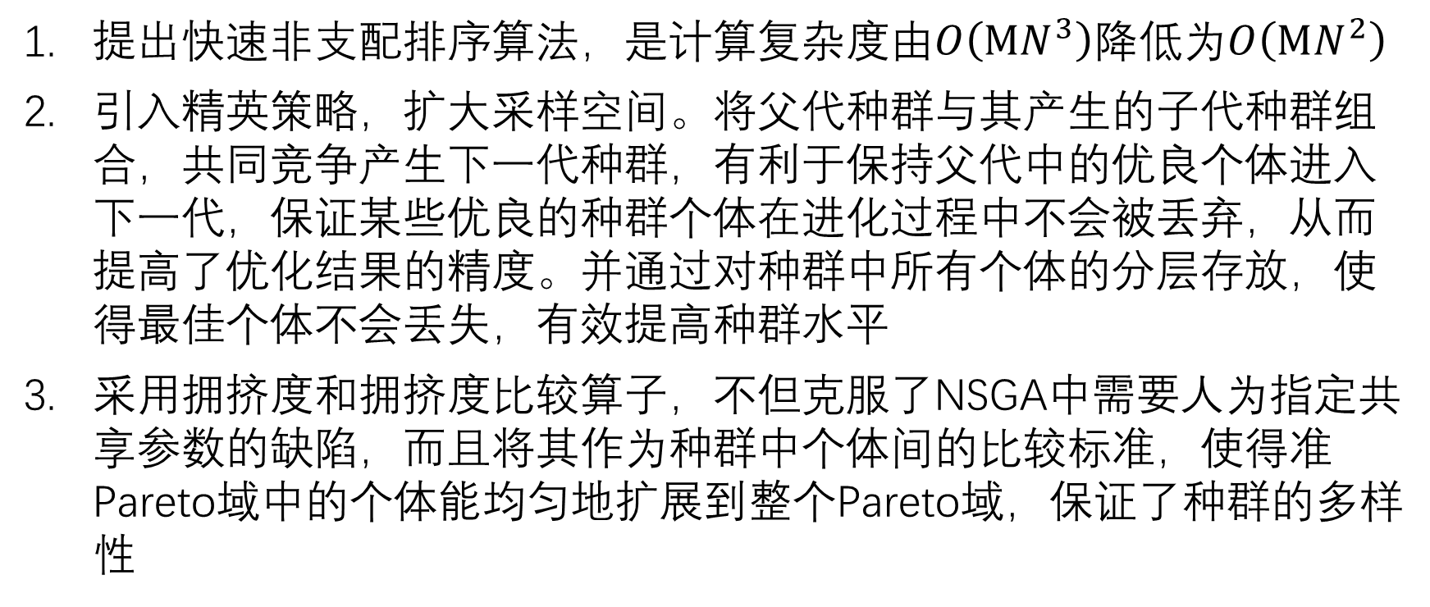
NSGA-II的三个改进
提出快速非支配排序算法，是计算复杂度由$O\left({MN}^{3}\right)$降低为$O\left(MN^{2}\right)$
引入精英策略，扩大采样空间。将父代种群与其产生的子代种群组合，共同竞争产生下一代种群，有利于保持父代中的优良个体进入下一代，保证某些优良的种群个体在进化过程中不会被丢弃，从而提高了优化结果的精度。并通过对种群中所有个体的分层存放，使得最佳个体不会丢失，有效提高种群水平
采用拥挤度和拥挤度比较算子，不但克服了NSGA中需要人为指定共享参数的缺陷，而且将其作为种群中个体间的比较标准，使得准Pareto域中的个体能均匀地扩展到整个Pareto域，保证了种群的多样性

Slide 14
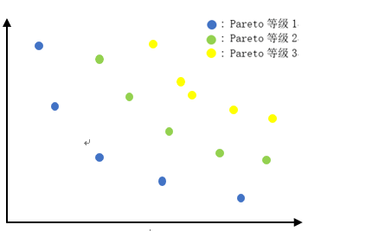
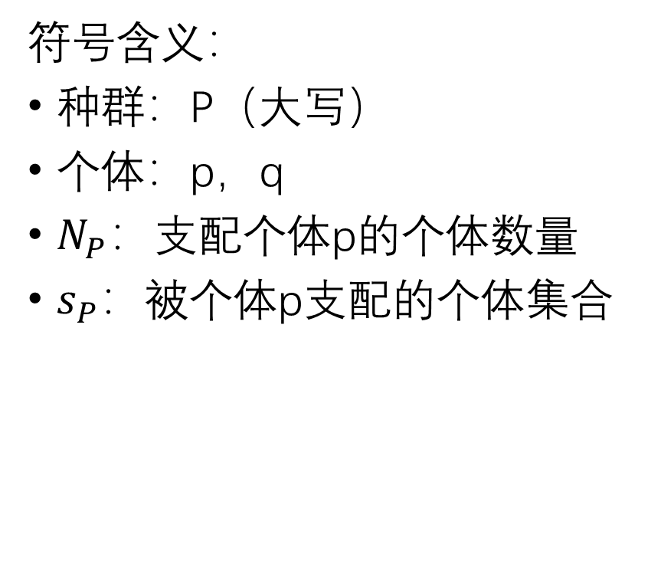
快速非支配排序算法
f2
符号含义：
种群：P（大写）
个体：p，q
$N_{P}：$支配个体p的个体数量
$s_{P}：$被个体p支配的个体集合
f1

Slide 15
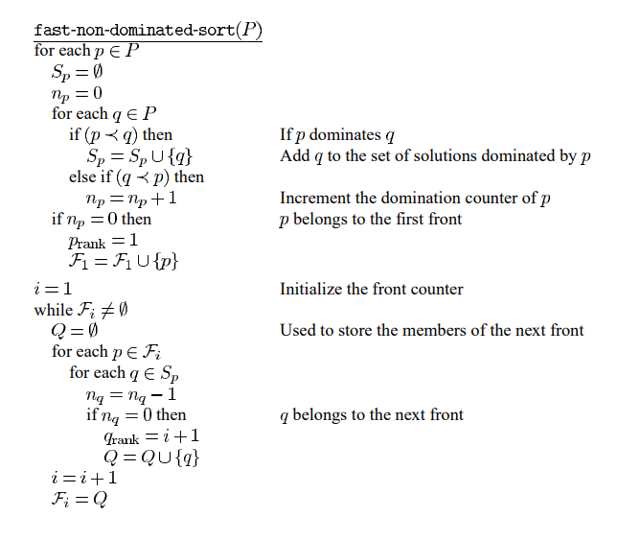
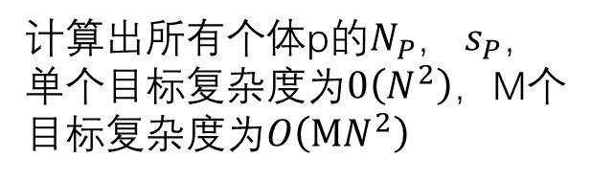
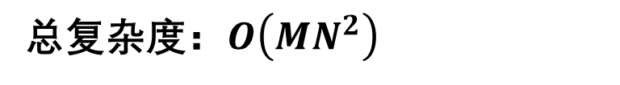
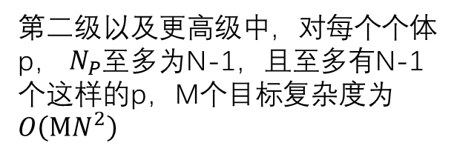
算法流程
复杂度分析
}
计算出所有个体p的$N_{P}$， $s_{P}$，单个目标复杂度为$0\left(N^{2}\right)，$M个目标复杂度为$O\left(MN^{2}\right)$
}
第二级以及更高级中，对每个个体p， $N_{P}$至多为N-1，且至多有N-1个这样的p，M个目标复杂度为$O\left(MN^{2}\right)$
总复杂度：$O\left(MN^{2}\right)$

Slide 17
拥挤度
目的 同一层非支配个体集合中，为了保证解的个体能均匀分配在Pareto前沿，就需要使同一层中的非支配个体具有多样性，否则，个体都在某一处“扎堆”。NSGA—II采用了拥挤度策略，即计算同一非支配层级中某给定个体周围其他个体的密度。
计算 每个个体的拥挤距离是通过计算与其相邻的两个个体在每个子目标函数上的距离差之和来求取

Slide 18
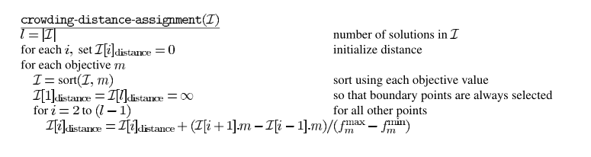
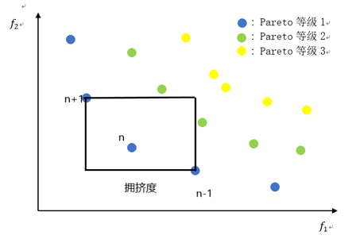

Slide 19


拥挤度比较算子
经过快速非支配排序和拥挤度计算之后，种群中每个个体拥有两个属性：非支配等级$ⅈ$rank和拥挤度id
定义偏序<n如下：
选择较低等级的非支配解
选择不拥挤的解

Slide 20
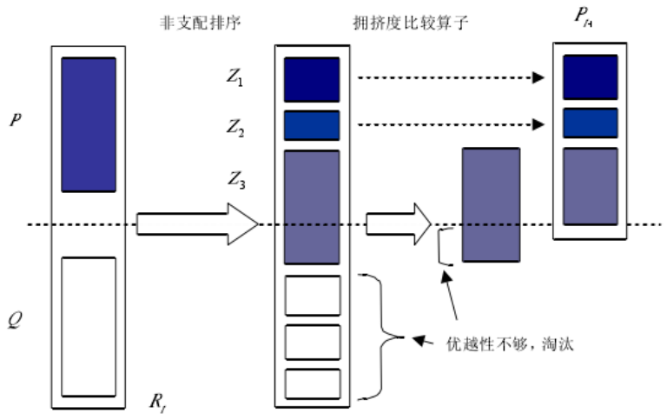
精英策略
父代种群
N
N
t代产生的新种群
N

Slide 21
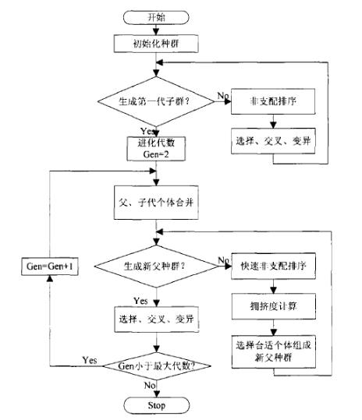
NSGA-II算法流程

